Slide 1
«Здоров будешь – всё добудешь!»

Slide 2
Здоровье человека.
Здоровье человека – это главная ценность в жизни. Его не купить ни за какие деньги! Будучи больным, вы не сможете воплотить в жизнь свои мечты, не сможете отдать свои силы на преодоление жизненных задач, не сможете полностью реализоваться в современном мире.

Slide 3
Здоровый образ жизни.
Хорошее здоровье – основа долгой, счастливой и полноценной жизни.
Нужно всего лишь вести здоровый образ жизни!
Каждый нормальный человек стремится прожить свою жизнь долго и счастливо. Но всё ли мы делаем для этого?
Здоровый образ жизни предполагает оптимальный режим труда и отдыха, правильное питание, достаточную двигательную активность, личную гигиену, закаливание, искоренение вредных привычек, любовь к близким, позитивное восприятие жизни. Он позволяет до глубокой старости сохранять нравственное, психическое и физическое здоровье.
Каждый молодой человек должен осознать, что здоровый образ жизни - это успех, его личный успех.
Каждый из нас при рождении получает замечательный подарок - здоровье. Поэтому привычка сохранять здоровье - это залог нормальной жизни для человека. А сформироваться эта привычка сможет только тогда, когда сам человек будет постоянно и регулярно заниматься тем, что приносит ему пользу: физической культурой, спортом, закаляться, правильно питаться и хорошо отдыхать!

Slide 4
Правила здорового образа жизни:

Slide 5
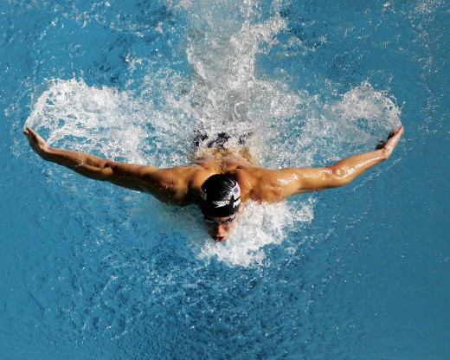
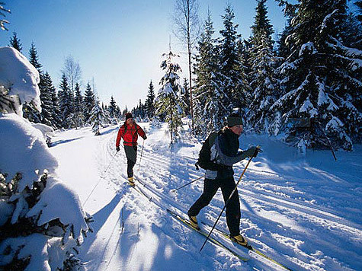
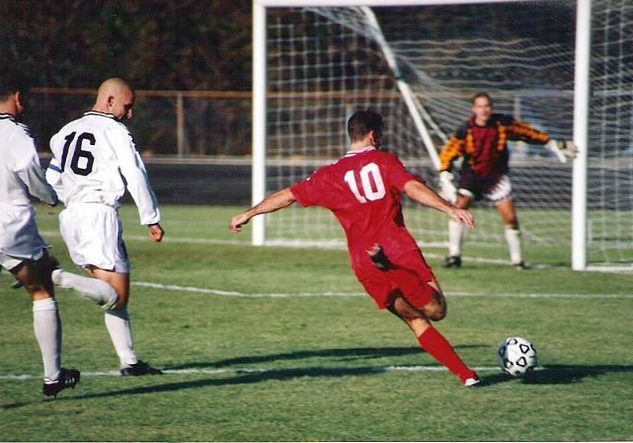
Спорт
Регулярные физические нагрузки и физкультура важны для здорового образа жизни. Они поддерживают здоровье, предохраняют от заболеваний и, чему все больше свидетельств, замедляют процесс старения. Физкультура полезна в любом возрасте, поскольку обычная дневная активность редко может обеспечить достаточную физическую нагрузку.
Плавание – это спорт, который укрепляет все мускулы человеческого тела.
Катание на коньках, лыжах и санках — помогут не только "расшевелить мышцы" и снизить риск заболеваний, но и сбросить лишний вес.
Чтоб расти и закаляться
Не по дням, а по часам,
Физкультурой заниматься,
Заниматься нужно нам!
Нам пилюли и микстуру
И в мороз, и в холода
Заменяют физкультура
И холодная вода!
Не боимся мы простуды-
Нам ангина нипочем
Мы коньки и лыжи любим
Дружим с шайбой и мячом!

Slide 6
Сон
Хороший отдых обеспечивает нам также полноценный сон.
О том насколько сон необходим для жизнедеятельности организма, можно судить хотя бы по тому, что полное лишение сна люди переносят гораздо тяжелее, чем голодание, и очень скоро гибнут.
Во сне человек отдыхает и набирается новых сил.
Что же влияет на глубину сна? Чтобы сон был глубоким, надо вставать и ложиться спать всегда в одно и то же время. Комнату перед сном обязательно надо проветривать, а лучше всего спать с открытой на ночь форточкой. Полезна небольшая прогулка перед сном на свежем воздухе. Мешают засыпанию яркий свет, шумные игры, громкие разговоры, длительные просмотры телепередач. Соблюдение гигиены сна позволит зарядиться бодростью, улучшит настроение. Сон очень положительно влияет на организм человека. Много споров вокруг того, сколько же надо спать человеку? Раньше утверждалось, что ребенок - 10-12 часов, подросток – 9 -10 часов, взрослый – 8 часов. Сейчас многие приходят к мнению, что это все индивидуально, некоторым нужно побольше, некоторым поменьше. Но главное – человек не должен чувствовать усталость после сна и быть бодрым весь день. В противном случае следует обратиться к врачу.
Notes:
Пословицы:
1. От хорошего сна … Молодеешь 2. Сон – лучшее … Лекарство 3. Выспишься - … Помолодеешь 4. Выспался – будто вновь… Родился

Slide 7
Закаливание
Одним из важнейших слагаемых здоровья является закаливание. С его помощью можно избежать многих болезней и на долгие годы сохранить работоспособность, умение радоваться жизни.
Закаливание – приспособление организма к холоду.
Закаливание – повышение устойчивости организма к неблагоприятному воздействию низкой температуры.
Для того, чтобы закаливание было эффективным, следует соблюдать определенные правила:
Первое правило: Если хочешь быть здоровым, Прогони подальше лень. Если начал закаляться, Закаляйся каждый день.
Второе правило:
Вышел сразу на мороз –
Весь до косточек промёрз.
Закаляйся постепенно.
Это для здоровья ценно.
Третье правило:
Если закаляться - в радость,
Вам простуда – не подружка.
Вы здоровье берегите.
Это, дети, не игрушка.
Правила, эти помните, дети.
Будьте здоровы и не болейте!
Закаляйся, если хочешь быть здоров!

Slide 8
Правильное питание.
Не менее важно для здоровья человека правильное питание.
Любой живой организм в силу жизнедеятельности клеток, тканей и органов непрерывно тратит входящие в состав организма вещества.
Для поддержания здорового образа жизни необходимо, чтобы все эти траты покрывались пищей. Совершенно естественно, что правильное питание человека должно содержать все те вещества, которые входят в состав его организма, т.е. белки, жиры, углеводы, витамины, минеральные вещества и воду.

Slide 9
Основные правила здорового образа жизни:
Физическая культура и
спорт
Закаливание
Правильное
питание
Сон
Активная
деятельность и
активный отдых
Отказ от вредных
привычек.
Кодекс здоровья:
Заниматься спортом.
Дышать свежим воздухом.
Почаще есть рыбу, овощи, фрукты.
Пить воду, молоко, соки, чай.
Спать достаточно.
Как можно больше ходить.
Проявлять
доброжелательность.
Чаще улыбаться.
Любить жизнь.
Не курить, не употреблять алкогольные напитки.
Постарайтесь следовать
этому кодексу здоровья, и вы
на долгие годы сохраните
молодость и красоту.
Желаю вам:
Никогда не болеть; Правильно питаться; Быть бодрыми Вершить добрые дела В общем, вести здоровый образ жизни!

Slide 10
Пословицы о здоровье
Умение вести здоровый образ жизни – признак высокой культуры человека, его образованности, настойчивости, воли. Как много народных пословиц о здоровье. Соединим фразу и прочитаем пословицу:
В здоровом теле… дороже золота.
Здоровье … за деньги не купишь
Здоровье … здоровый дух
Существуют тысячи болезней … рак
Здоровому каждый день … пить лекарство
Где табак, там язва и … здоровье только одно
Лучше дышать свежим воздухом, чем … праздник

Slide 11
Игры
Хорошее настроение – это тоже залог здоровья. Поэтому, я предлагаю всем вместе поиграть.
«А ну, попробуй!»
Вытяните вперед руку с раскрытой ладонью.
Прижмите к ладони большой палец. Остальные
пальцы должны быть развернуты. А теперь
прижмите мизинец. Получилось? Не тут-то было!
«Отдай честь!»
Отдай честь правой рукой, а левую одновременно
вытянуть вперед с оттопыренным большим
пальцем, сказав при этом: «Во!»
Затем хлопнуть в ладоши и проделать то же самое, но
быстро сменив руки.

Slide 12
Что такое гигиена?
В переводе с греческого «гигиена» значит «здоровый» Гигиена – это наука, которая занимается охраной здоровья, предупреждением заболеваний. Девиз правил гигиены: «Чистота-залог здоровья» – Назовите предметы личной гигиены?
Зубная щетка, мочалка, расческа, полотенце, носовой платок, мыло

Slide 13
Сохраним здоровье!
Чтобы сохранить здоровье, нужно заниматься физкультурой, делать ежедневную утреннюю зарядку. – Как Вы думаете, что происходит в нашем организме, когда мы делаем зарядку?
Во время физической нагрузки наши мышцы работают напряженнее, поэтому им нужно больше кислорода. Сердце, которое работает бесперебойно, вынуждено перекачивать кровь сильнее и быстрее, чтобы доставить больше кислорода мышцам. Если Вы ежедневно занимаетесь зарядкой, ваше сердце становиться сильнее.

Slide 14
Викторина
Какие виды спорта вы знаете?
Назовите спортивные атрибуты.
Как называется спортивный переходящий приз?
В каких спортивных играх используется мяч?
Заключительная часть соревнований, выявляющая победителя?
Назовите знаменитых спортсменов.

Slide 15
Питание
Питание является одним из важнейших условий жизнедеятельности человека. Правильная организация питания позволяет поддерживать и укреплять здоровье, а его нарушение ведёт к возникновению многих заболеваний.
– Какие виды продуктов вы знаете?
Какая ваша любимая еда?
Правила питания. – Есть необходимо каждый день в одно и то же время. – Перед едой надо вымыть руки с мылом. – Есть надо продукты, полезные для здоровья. – Есть необходимо не быстро и не очень медленно. – Каждый кусочек нужно тщательно пережёвывать. – Не объедаться. – Сладости можно есть только после еды.
Какие вы знаете витамины?
В каких продуктах они встречаются?

Slide 16
Спор витаминов
Витамины: А, В, С Примостились на крыльце, И кричат они и спорят: Кто важнее для здоровья? – Я – промолвил важно А, Не росли бы без меня – Я – перебивает С – Без меня болеют все – Нет – надулся важно В, Я нужнее на земле. Кто меня не уважает, Плохо спит и слаб бывает. Так бы спорили они, В споре, проводя все дни, Если б Петя-ученик, Не сказал им напрямик: – Все, Вы, братцы, хороши, Для здоровья и души, Если б вас я всех не ел, Всё болел бы да болел. С вами всеми я дружу Я здоровьем дорожу! ...

Slide 22
Что же может навредить твоему здоровью?
Вредно переедать, есть много сладкого
Вредно мало двигаться, долго и много сидеть у телевизора, компьютера, сидеть согнувшись.
Вредно есть немытые фрукты и овощи.
Здоровью вредит курение, алкоголь, наркотики
Как Вы считаете: Что заставляет ребят пробовать психоактивные вещества и наркотики?
Некоторым интересно, какие возникают ощущения при этом;
Другие хотят быть похожими на старших;
Кто-то не хочет курить, но отказаться в компании не удобно;
Может быть, кто-нибудь хочет понравиться тем друзьям, кто уже курит или уже выпивает;
Некоторые это делают назло своим близким – из-за обиды или просто, чтобы показать свою независимость.

Slide 23
Берегите своё здоровье!

